Slide 1
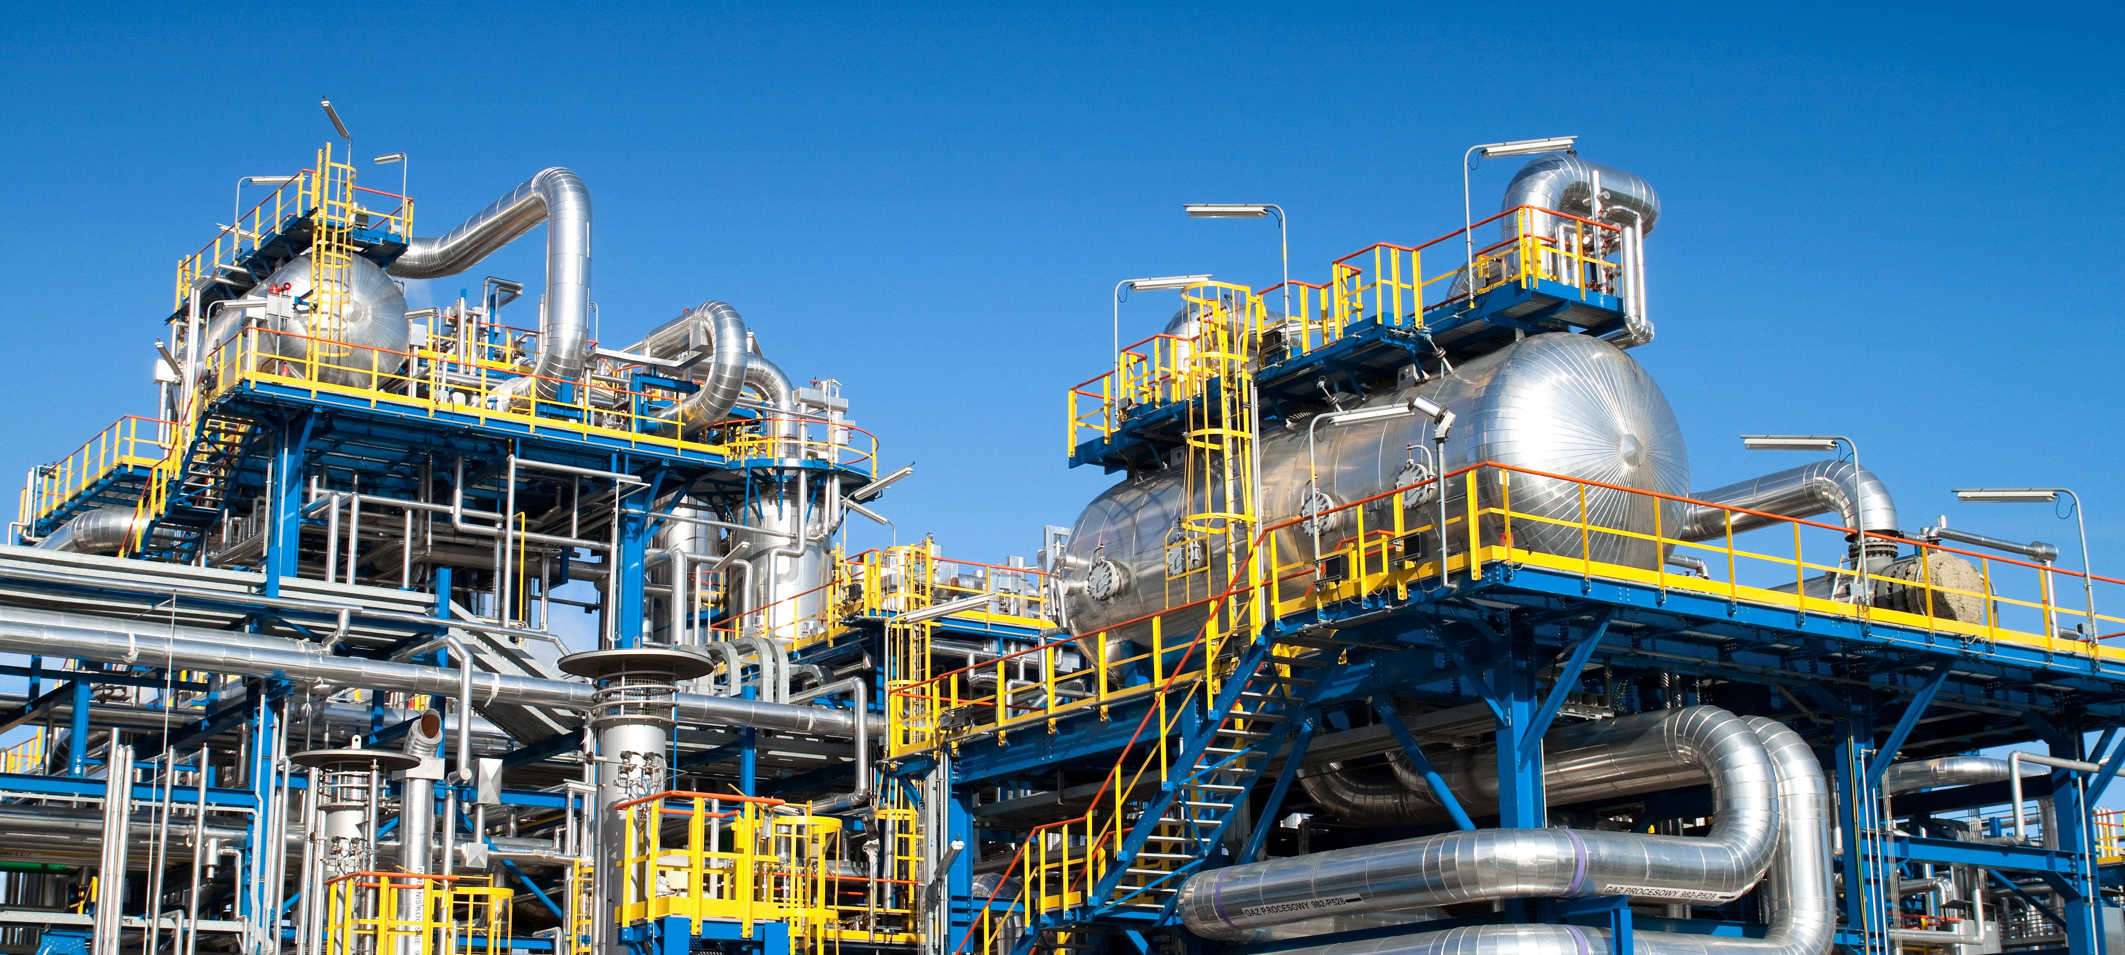
Branchen-porträt
Daten und fakten im überblick
© cobalt/stock.adobe.com
Stand: August 2023

Slide 2
Inhaltsverzeichnis
Branchenporträt – Kennzahlen im Überblick 2020
Bedeutung der Branche und Motor der Industrie: Anteile am Verarbeitenden Gewerbe
Rohstoffbasis der Chemieindustrie
Wertschöpfungsketten, Absatzstruktur und neue Wertschöpfungsstrukturen
Innovationsmotor einer zirkulären Zukunft, Digitalisierung als „Enabler“ einer zirkularen Wirtschaft
Global Player und KMU
Beschäftigung und Ausbildung
Energieintensive Branche
Forschungsstarke Branche
Investitionsstark im Inland
Exportorientierte Branche
Auslandsinvestitionen, Strategien der Markterschließung und Tochterunternehmen im Ausland
Weiterführende Informationen

Slide 3
Die Branche im Überblick – Kennzahlen 2022
Breite Produktpalette
Umsatz: 261 Mrd. Euro, davon 60 % im Ausland
  Platz 3 nach Fahrzeug- und Maschinenbau
Rang 1 in Europa, Rang 3 weltweit
Produktionswachstum der letzten 5 Jahre: -1 % pro Jahr
477.000 Beschäftigte, höchster Wert seit 20 Jahren
Sachanlageinvestitionen Inland: 9,4 Mrd. Euro, Ausland: 11,2 Mrd. Euro
FuE-Ausgaben: rund 14 Mrd. Euro
Anteil Mittelstand: 96 % der Unternehmen, 48 Prozent der Chemiebeschäftigten (über 235.000 Mitarbeitern), 38 Prozent des Chemieumsatzes
Quellen: Statistisches Bundesamt, VCI

Slide 4
Bedeutung der Branche für die Gesamtwirtschaft
Indirekte Effekte
Direkte Effekte
Induzierte Effekte
Durch Nachfrage der Chemie- und Pharmaunternehmen nach Materialien, Dienstleistungen etc. in anderen Branchen entsteht dort Beschäftigung und Wertschöpfung.
Beschäftigte und Wertschöpfung der Branche:
464.400 Beschäftigte
60 Mrd. Wertschöpfung
Durch Ausgaben und Konsum der in der Branche beschäftigten Menschen entsteht Beschäftigung und Wertschöpfung in anderen Branchen.
Ökonomischer Gesamteffekt
Die Branche trägt direkt rund 2 % zur Wertschöpfung Deutschlands bei.
Jeder Arbeitsplatz in den Unternehmen der Branche führt zu rund 2 weiteren Arbeitsplätzen in der deutschen Wirtschaft. Zuletzt waren dies rund 900.000 Menschen.
Jeder Euro direkte Wertschöpfung, der von Unternehmen der Branche erwirtschaftet wird, stößt weitere 0,8 Euro zusätzliche Wertschöpfung in der deutschen Wirtschaft an. Zuletzt waren dies rund 48 Mrd. Euro.
Quellen: IW Köln, VCI

Slide 5
Die Branche ist Kern des Industrieland Deutschlands
Sie ist kapital-, forschungs- und energieintensiv sowie exportorientiert
Kennzahlen im Überblick
Anteile der Branche am Verarbeitenden Gewerbe, 2022
Die deutsche Chemie- und Pharmaindustrie erwirtschaftet über 11 Prozent des Umsatzes im Verarbeitenden Gewerbe.
Forschung und Entwicklung (FuE) sowie Investitionen haben einen hohen Stellenwert in der Branche.
Die Chemie ist energieintensiv.
Die Branche ist weltweit aktiv und steht im internationalen Wettbewerb.
Quellen: Destatis, Stifterverband, VCI

Slide 6
Die Branche kommt auf Rang 3 unter den Industriebranchen in Deutschland
Anteil am Umsatz des Verarbeitenden Gewerbes
In Prozent, 2022
Die deutsche Chemie- und Pharmaindustrie erwirtschaftet über 11 Prozent des Umsatzes im Verarbeitenden Gewerbe.
Dies ist nach dem Fahrzeugbau und dem Maschinenbau Rang 3.
Quellen: Destatis, VCI

Slide 7
Die Rohstoffbasis der Chemieindustrie
Naphtha ist wichtigster Rohstoff der organischen Chemie
Rohstoffbasis der organischen Chemie in Deutschland, in Mio. Tonnen, Anteile in Prozent, 2020
Mineralölprodukte sind noch die wichtigsten Rohstoffe für die Produktion in der Chemie.
Nachwachsende Rohstoffe haben bisher einen Anteil von gut 13 Prozent. Sie gehen hauptsächlich direkt in die Herstellung von Spezialchemikalien.
Quellen: VCI, FNR
Basis: Tonnen Rohstoff

Slide 8
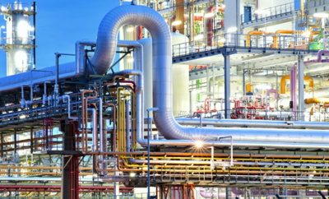
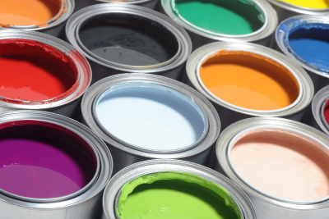


Chemie steht am Anfang vieler Wertschöpfungsketten
weiter-verarbeitende Industrie
Hersteller von Konsum- und Investitionsgütern
Grundstoff- chemie
Spezialchemie
JT Jeeraphun/stock.adobe.com
rockpix/stock.adobe.com
irina/stock.adobe.com
scharfsinn86/stock.adobe.com

Slide 9
Inländische Produktion wird innerhalb der Industrie weiterverarbeitet
Absatzstruktur der chemisch-pharmazeutischen Industrie im Inland
2020
Im Inland geht ein Drittel der inländischen Produktion direkt in den Konsum und 5 Prozent in Dienstleistungsbereiche.
Über 60 Prozent der Produktion werden innerhalb der Industrie weiterverarbeitet (ohne Pharma steigt der Anteil auf 83 Prozent).
Aufgrund der hohen Wertschöpfungstiefe der Branche passiert die Weiterverarbeitung hauptsächlich auch innerhalb der Chemie- und Pharmaindustrie. Die Chemie ist selbst ihr bester Lieferant und Kunde.
Quelle: Destatis, VCI

Slide 10
Hauptabnehmer von Chemieprodukten im Inland: die Kunststoffverarbeiter
Absatz der Chemie- und Pharmaindustrie an andere Industriebranchen
2020, ohne Lieferungen an die Chemie, DL, Konsum und Ausland
Hauptabnehmer der Branche sind die Kunststoffverarbeiter. Der Fahrzeugbau folgt auf Rang 5.
Allerdings wird hier nur der direkte Absatz berücksichtigt. Zählt man die indirekten Lieferungen (über die Kunststoffverarbeiter, die Elektroindustrie, die Textilindustrie, den Maschinenbau) dazu, gehen rund 15-20 Prozent der inländischen Produktion in die Automobilindustrie.
Quelle: Destatis, VCI

Slide 11
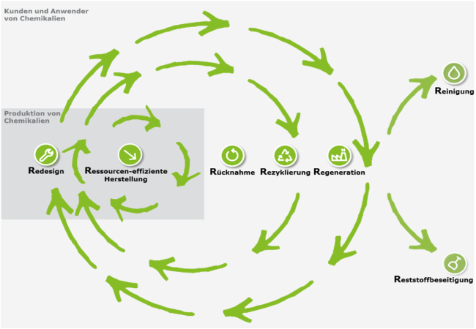
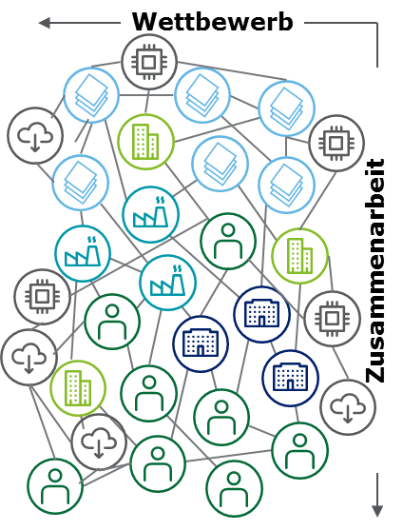
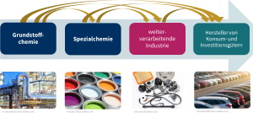
Neue Wertschöpfungsstrukturen entstehen
Globale Wertschöpfungsketten
Zirkuläre Wirtschaft
Digitalisierung und Vernetzung
Chemie:
Wachstums- und Innovationsmotor
Am Anfang globaler Wertschöpfungsketten
Bedrohung durch langsames Wachstum, durch Erosion von Innovationsvorsprüngen und durch Standortnachteile
Chemie:
Enabler der zirkulären Wirtschaft
Effiziente und klimaschonende Produktion
Essentieller Teil von globalen Wertschöpfungskreisläufen
Chemie:
nutzt Chancen der Digitalisierung
entwickelt neue Geschäftsmodelle
neue Rollenverteilung in globalen Wertschöpfungsnetzwerken

Slide 12
Chemie: Innovationsmotor einer zirkulären Zukunft
Zirkuläre Wirtschaft
Ressourcenbasis | Ressourceneffizienz | Ressourcenschonung | Kreislaufwirtschaft
Erneuerbare
Energie
Nachwachsende Rohstoffe
Sekundärrohstoffe
Im gesamten Produktlebenszyklus:
Lieferant
Produktion
Kunde
Klimaschutz
Erhalt der Ökosysteme
Rücknahme
Wiederverwendung
Stoffliche und energetische Verwertung

Slide 13


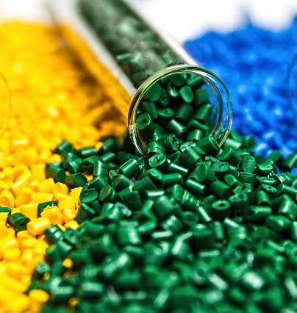
Digitalisierung bringt zirkuläre Wirtschaft voran
Sashkin/stock.adobe.com
Roman Milert/stock.adobe.com
mrmrsmarcha1/stock.adobe.com
Blockchain-Lösungen, um die Nachverfolgbarkeit von Stoffen in der Wertschöpfungskette zu ermöglichen
Digitale Währungen, um das Sammeln von Kunststoffen in Entwicklungs-ländern zu inzentiveren
Digitale Plattformen für den Handel von hochreinen Recyclingstoffen

Slide 14
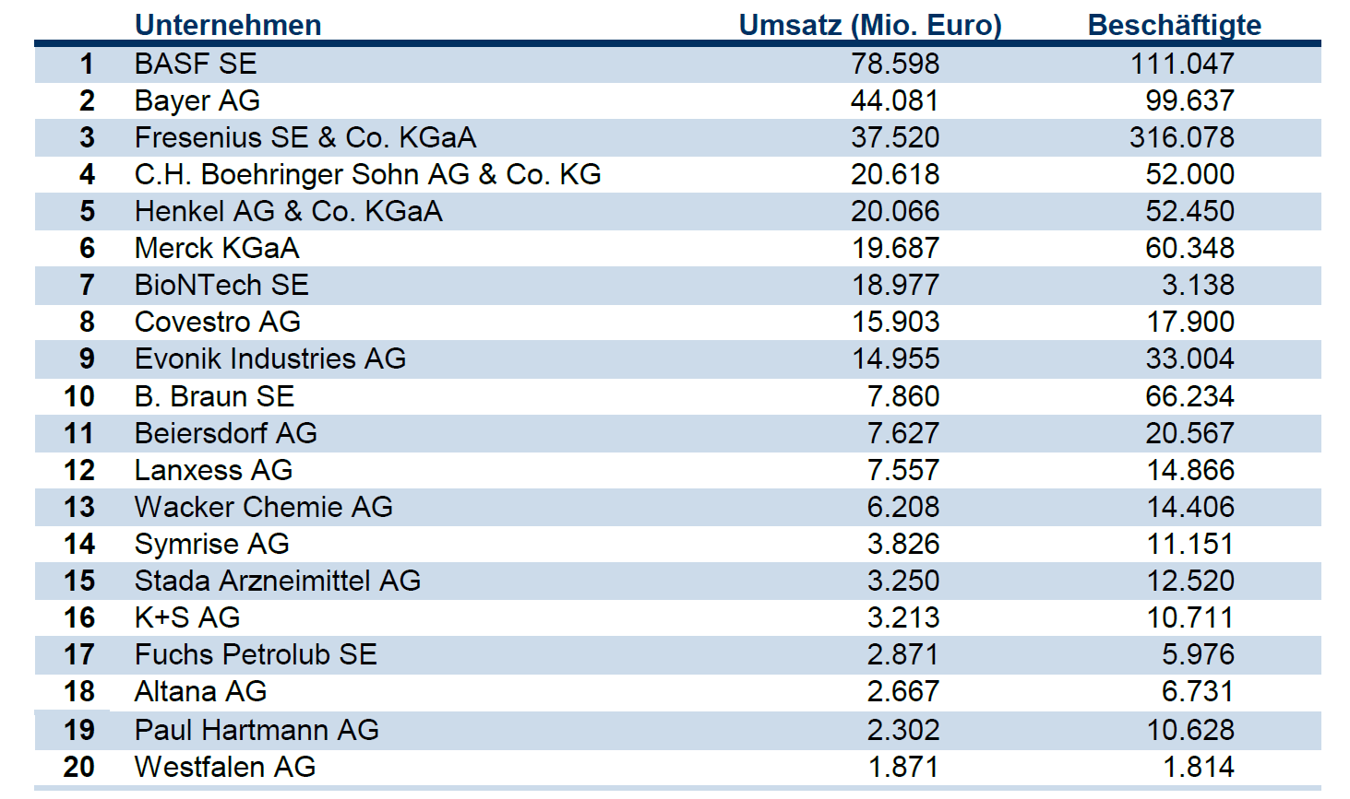
Viele Global Player in der Chemie- und Pharmaindustrie
Die 20 umsatzstärksten deutschen Chemieunternehmen 2021
Viele global agierende Chemie- und Pharmaunternehmen haben ihren Konzernsitz in Deutschland.
Große Chemieunternehmen liefern oft Vorprodukte, die der Mittelstand zu Endprodukten weiterverarbeitet. Das unterscheidet die Chemie von anderen Branchen.
Quelle: Die Welt (19. Juli 2021)

Slide 15
D auf Platz 3 – 10 größten Länder produzieren 72 Prozent der weltweiten Umsätze
TOP 10 Chemie- und Pharmaproduzenten der Welt
Anteile an weltweiten Chemie- und Pharmaumsätzen, 2022
China führt mit großem Abstand das internationale Ranking.
Deutschland gewinnt gegenüber Japan leicht an Boden.
Die restlichen Länder der TOP 10 mit nahezu gleichen Anteilen. Hier kommt es immer wieder zu Platzierungswechseln.
Quellen: Chemdata International, VCI
Anmerkung: Internationale Daten weichen von Destatis Daten ab.

Slide 16
96 Prozent der Unternehmen sind Mittelständler
Größenstruktur der chemisch-pharmazeutischen Industrie
Anzahl der Unternehmen*, Beschäftigte und Umsatz nach Größenklassen, 2021, Anteile in Prozent
Nahezu alle Chemie- und Pharmaunternehmen zählen zum Mittelstand.
2021 waren dies fast 1.500 Unternehmen*.
Mit über 235.000 Mitarbeitern beschäftigen sie fast die Hälfte der Beschäftigten der Branche.
Der Mittelstand erwirtschaftet fast 40 Prozent des Chemie- und Pharmaumsatzes.
Die Herstellung von Grundchemikalien ist eine Domäne der Großunternehmen. Der Mittelstand verarbeitet diese Produkte dann meist anwendungsorientiert zu Fein- und Spezialchemikalien, zu Polymeren und Konsumchemikalien.
Quellen: Destatis (Investitionserhebung), VCI
*Definition: rechtliche Einheit, ab 20 Beschäftigte

Slide 17
Steigende Beschäftigtenzahlen in den vergangenen 10 Jahren
Beschäftigte in der Chemie- und Pharmaindustrie
in 1000
Die deutsche Chemieindustrie ist der sechstgrößte Arbeitgeber in Deutschland.
Die Branche bietet sichere und gut bezahlte Arbeitsplätze und hat in den letzten Jahren Beschäftigung aufgebaut (+62.000 Mitarbeiter seit 2010).
Mit durchschnittlich über 68.000 Euro im Jahr 2022 liegen die Gehälter in der Branche
über 27 Prozent über dem Durchschnitt des Verarbeitenden Gewerbes.
Quelle: Destatis

Slide 18
Die Branche bildet aus
Ausbildungsplatzangebot in Deutschland
Anzahl der Ausbildungsplätze der Chemie- und Pharmaindustrie + Teile der Gummi- und Kunststoffindustrie (Abgrenzung: BAVC)
Für die technisch anspruchsvollen Arbeitsplätze braucht die Chemie qualifizierte und kompetente Mitarbeiter. Deshalb bildet sie selbst aus.
Pandemiebeding standen 2020 und 2021 weniger Kapazitäten für die Ausbildung in Technika, Laboren und Werkstätten zur Verfügung.
Der Pool geeigneter Kandidaten für eine Ausbildung wird kleiner: Rund 10 Prozent der Ausbildungsplätze konnten 2022 nicht besetzt werden.
Nach erfolgreichem Ausbildungsabschluss werden über 90 Prozent der Ausgebildeten übernommen (2022: 94 Prozent).
BAVC Abgrenzung inklusive Teile der Gummi- und Kunststoffindustrie
Quelle: BAVC

Slide 19
Die Chemie ist energieintensiv, reduziert aber Energieverbrauch und Emissionen
Anteile der Chemie- und Pharmaindustrie am Verbrauch des Verarbeitenden Gewerbes
Endenergieverbrauch nach Energieträgern und Gesamt, 2021
Knapp 9 Prozent des Energieverbrauchs Deutschlands und fast 23 Prozent des Energieverbrauchs des verarbeitenden Gewerbes entfallen auf die Chemie. Rechnet man den stofflichen Einsatz von Energieträgern hinzu, kommt die Branche auf einen Anteil von über 30 Prozent.
Seit 1990 ist der Energieverbrauch der Branche um 19 Prozent gesunken.
Insgesamt ist die Branche für 5,5 Prozent der CO2-Emissionen in Deutschland verantwortlich. Im Vergleich zu 1990 hat die Branche ihren Energieverbrauch und Treibhausgasausstoß um rund 55 Prozent reduziert.
Quelle: Destatis, VCI
Ohne stofflichen Einsatz

Slide 20
Die deutsche Chemie- und Pharmaindustrie ist forschungsstark
Forschungs- und Entwicklungsaufwendungen
Die Corona-Maßnahmen bremsten Forschung und Entwicklung. In 2021 wurde der Rückgang mehr als wettgemacht. Mit fast 14 Mrd. Euro erreichte die Branche einen neuen Höchststand.
2022 stagnierten die Ausgaben aufgrund der schwierigen Ertragslage auf hohem Niveau.
Rund 6 Prozent ihrer Umsätze investiert die Branche jedes Jahr in FuE.
Nur der Fahrzeugbau und die Elektroindustrie investieren mehr in Forschung und Entwicklung.
Externe und interne FuE-Aufwendungen der Chemie- und Pharmaindustrie in Mrd. Euro
Quellen: Stifterverband, VCI
* Schätzung
Notes:
Weit über 10 Milliarden Euro investierte die chemisch-pharmazeutische Industrie in den letzten Jahren in Forschung und Entwicklung.
Die FuE-Aufwendungen der chemisch-pharmazeutischen Industrie wachsen dynamisch. Seit 2008 sind die Ausgaben um durchschnittlich 3,6 Prozent pro Jahr gestiegen. Getragen wird das Wachstum nicht mehr nur von den Aufwendungen der Pharmaindustrie. Auch die FuE-Ausgaben der Chemie stiegen.
Im Jahr 2017 flossen 55,5 Prozent der internen FuE-Aufwendungen der Chemie in die experimentelle Entwicklung, 38 Prozent in die angewandte Forschung und rund 6,5 Prozent in die Grundlangenforschung. In der Pharmazeutischen Industrie entfielen fast 56 Prozent in die angewandte Forschung, 31 Prozent in die experimentelle Entwicklung und rund 13 Prozent in die Grundlagenforschung.
Anmerkung: Alle FuE-Aufwendungen (interne und externe), die von der Industrie geleistet werden, sind erfasst (Abgrenzung GERD).

Slide 21
Investitionen im Inland liegen über langfristigem Trend
Sachanlageninvestitionen der deutschen Chemie- und Pharmaindustrie im Inland
in Mio. Euro und Trend
bre
Trendwende bei den Investitionen: Seit 2010 steigen die Investitionen im Inland kräftig.
Die Transformation erfordert Investitionen: Laut „Roadmap Chemie 2050“ sind bis 2050 zusätzliche Investitionen in Höhe von über 60 Mrd. Euro nötig.
Aktuelle Krise führt aber wieder zu Investitionszurückhaltung.
Quellen: Destatis, VCI

Slide 22
Deutsche Chemie ist stark exportorientiert
Deutscher Außenhandel mit chemisch-pharmazeutischen Erzeugnissen
Exporte, Importe und Außenhandelssaldo in Mrd. Euro
Die deutsche Chemie- und Pharmaindustrie ist exportorientiert.
Exporte und Importe stiegen aufgrund der stark steigenden Preise 2022 sehr dynamisch.
Die Handelsbilanz nahm 2022 gegenüber Vorjahr leicht ab. Der Importdruck war groß.
Quellen: Destatis, VCI
2021: Schätzung auf Basis der vorläufigen Daten

Slide 23
Europa ist der wichtigste Markt für die deutsche Chemie
Exporte der deutschen Chemie- und Pharmaindustrie nach Regionen
Anteile in Prozent, 2022
Europa ist der wichtigste Absatzmarkt für die deutsche Chemie- und Pharmaindustrie.
Mehr als die Hälfte der Exporte gehen in die Länder der EU 27.
Weitere 14 Prozent in die übrigen Länder Europas.
USA ist der wichtigste Markt außerhalb Europas.
Quellen: Destatis, VCI
Schätzung auf Basis der vorläufigen Daten

Slide 24
Deutschland kann Platz 1 noch behaupten – Rahmenbedingungen verschlechtern sich
TOP 10 Chemie- und Pharmaexporteure
TOP 10 Chemieexporteure (ohne Pharma)
In Milliarden Euro, 2022
In Milliarden Euro, 2022
Quellen: Chemdata International, VCI

Slide 25
Die Branche investiert im Ausland und profitiert vom Marktwachstum über Produktion vor Ort
Sachanlageninvestitionen der deutschen Chemie- und Pharmaindustrie im Ausland
in Mio. Euro und Trend
Die Dynamik bei den Auslandsinvestitionen der deutschen Chemie- und Pharmaindustrie ist hoch. Seit 2012 übersteigen die Auslandsinvestitionen auch die Investitionen im Inland. Gründe hierfür:
  Globalisierungsstrategie: Teilhabe am Marktwachstum
  Günstigere Rohstoffkosten im Ausland
  Investitionshemmnisse im Inland
Quelle: VCI
Notes:
Auslandsinvestitionen gewinnen für Chemie- und Pharmaunternehmen an Bedeutung. Seit 2012 übersteigen die Auslandsinvestitionen die Investitionen am Standort Deutschland. Dabei spielen nicht nur die Markterschließung, sondern zunehmend auch Kostengründe eine Rolle.

Slide 26
Die deutsche Chemie- und Pharmaindustrie ist auf den Weltmärkten zu Hause:
Europa wird über Exporte – Asien und Amerika über Produktion vor Ort erschlossen
Deutsche Chemie-Exporte und Umsätze deutscher Chemietöchter im Ausland
In Mrd. Euro, 2021
Je nach Region unterscheiden sich die Strategien der Markterschließung.
Europa wird über Exporte erschlossen – die Umsätze der Tochterunternehmen fallen weit geringer aus als die Exporterlöse.
In Asien und Nordamerika übersteigen die Umsätze der dortigen Töchter bei weitem die Exporterlöse.
Quellen: Deutsche Bundesbank, Destatis, VCI

Slide 27
Bedeutung der ausländischen Töchter ist hoch
Kennzahlen der Chemietöchter deutscher Unternehmen im Ausland
2021
Quellen: Deutsche Bundesbank, Statistisches Bundesamt, VCI

Slide 28
Weiterführende Informationen
Daten und Fakten zu den Investitionen der Branche: Investitionen im Fokus
Daten und Fakten zu Forschung und Entwicklung: Innovationsstandort Deutschland
Daten und Fakten zu Energie und Rohstoffen:
Energiestatistik im Überblick
Daten und Fakten zu den globalen Chemiemärkten: Chemiemärkte weltweit
Daten und Fakten zum Industriestandort: Industrieland Deutschland

Slide 29
VCI-Ansprechpartnerin
Christiane Kellermann
Senior-Referentin
Abteilung Volkswirtschaft
T I +49 (69) 2556-1585
E I kellermann@vci.de

